Slide 1
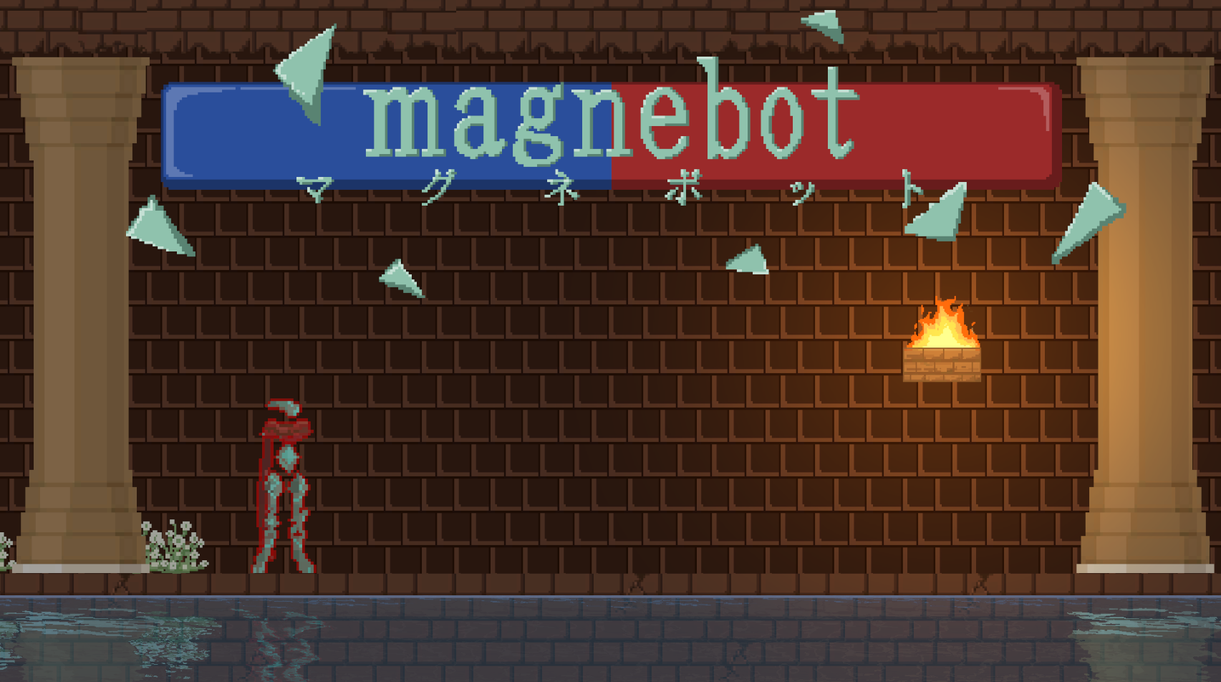
プラットフォーム:PC
プレイ人数:1人
ゲームジャンル:２Dアクション

Slide 2
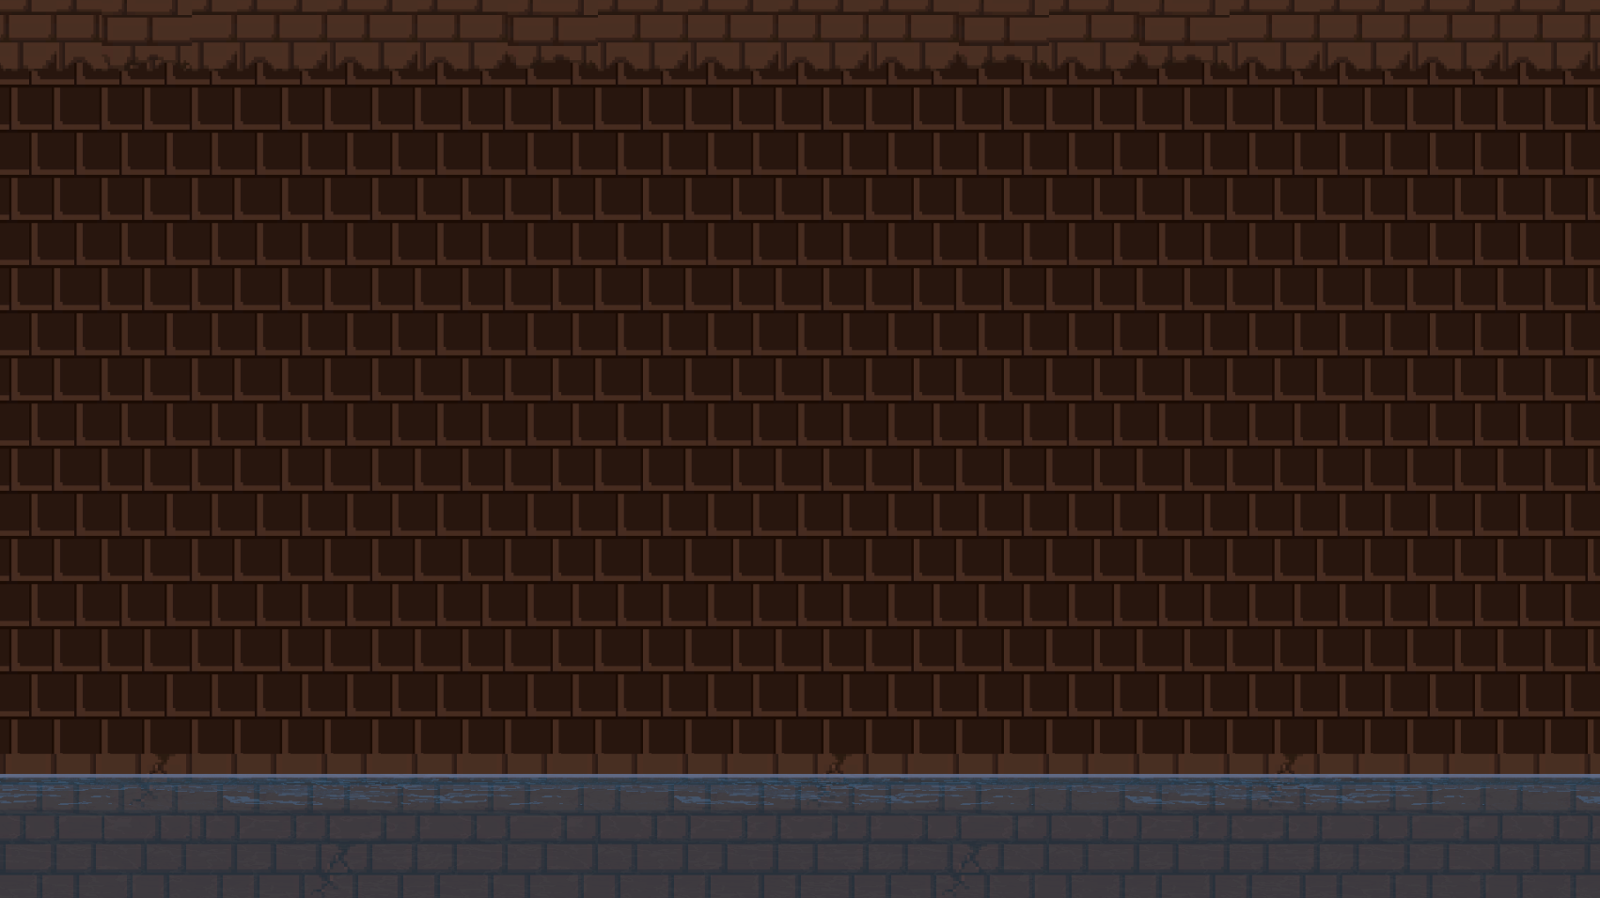







磁力,磁石を使ったアクション
プレイヤーはいつでも極を変更できる！
プレイヤーは磁石を飛ばせる！
天井にくっついたり...
反発してジャンプしたり...
磁石は壁や床、色々な場所に刺せる！

Slide 3
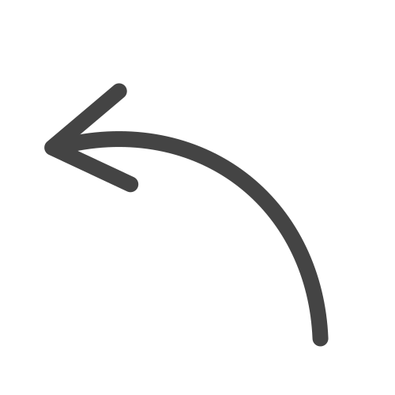

磁石の使い方,磁石アクション
磁石は薄い壁を貫通する 壁の向こうに磁力の影響を与えることができる
足場にして壁を登ったり...
磁石を飛ばして敵を倒したり...

Slide 4



敵,ギミック
ゴーレムたち
磁力の壁
プレイヤーの磁力や 磁石で動かすことが可能
地面からドリルを出してくる敵や
天井に張り付いている敵
スイッチなども 押すことが可能
磁力と磁石をうまく使うことで
倒すことができる
スイッチ
金属床,壁
プレイヤーが押したり 壁で押したりなど...
金属の床や壁には 磁石を刺すことが できない

